Slide 1
МИНОБРНАУКИ РОССИИ
ФЕДЕРАЛЬНОЕ ГОСУДАРСТВЕННОЕ БЮДЖЕТНОЕ ОБРАЗОВАТЕЛЬНОЕ УЧРЕЖДЕНИЕ
ВЫСШЕГО ОБРАЗОВАНИЯ
«ВОРОНЕЖСКИЙ ГОСУДАРСТВЕННЫЙ УНИВЕРСИТЕТ» (ФГБОУ ВО «ВГУ»)
Факультет компьютерных наук
Кафедра программирования и информационных технологий
Разработка мобильного приложения интернет-магазина электроники на платформе Android
Обучающийся: Ерохов В.Е.
Руководитель: Ушаков В.А.

Slide 2
Цели и задачи
Цель
– разработать мобильное приложение интернет-магазина электроники для платформы Android, обеспечивающее полный цикл покупки.
Задачи:
– изучить предметную область мобильной разработки и электронной коммерции;
– спроектировать трёхслойную архитектур;
– реализовать модули: аутентификация, каталог, корзина (realtime), заказы;
– интегрировать Supabase;
– разработать UI по Material Design.
2/14

Slide 3
Обзор аналогов: Wildberries
Ключевые особенности:
– каталог с 50+ категориями и фильтрами;
– поиск по фото и автодополнение;
– отслеживание доставки на карте в real-time;
– система лояльности (кэшбэк, купоны).
Параметр | Значение
Платформа | Android 6.0+, iOS 14+
Аутентификация | Телефон + SMS-код, email, соцсети
Поиск | Полнотекстовый, по фото, автодополнение
Синхронизация корзины | Да, в реальном времеени
Способ оплаты | Карта, СБП, наличные, кредит, рассрочка
3/14

Slide 4
Обзор аналогов: Ozon
Ключевые особенности:
– умный поиск: голос + фото + предсказания;
– Ozon Карта с кэшбэком (встроена в приложение);
– возврат через QR-код без звонков;
– частичный офлайн-режим (кеш каталога).
Параметр | Значение
Платформа | Android 7.0+, iOS 14+
Аутентификация | Телефон + SMS, email, Apple ID, Google
Поиск | Голосовой, по фото, предиктивные подсказки
Синхронизация корзины | Да, с мгновенным пересчётом стоимости
Офлайн-режим | Частично (кеш аналога)
4/14

Slide 5
Варианты использования
Акторы системы:
Актор | Вариант использования
Незарегистрированный пользователь | Зарегистрироваться в системе
 | Войти в систему
Зарегистрированный пользователь | Просмотреть каталог товаров
 | Найти товары по названию
 | Отфильтровать/отсортировать товары
 | Добавить товар в корзину
 | Удалить товар из корзины
 | Просмотреть корзину и итоговую стоимость
 | Оформить заказ с выбором способа оплаты
 | Просмотреть историю заказов
 | Просмотреть профиль и выйти из системы
Незарегистрированный:
– Зарегистрироваться в системе;
– Войти в систему.
Зарегистрированный (9 действий):
– Просмотр и поиск товаров в каталоге;
– Управление корзиной;
– Оформление заказа;
– Просмотр истории заказов;
– Просмотр профиля и выход.
5/14

Slide 6
Технологический стек
Язык: Kotlin (null-safety, coroutines)
Платформа: Android SDK API 24+
Архитектура:
ViewModel + LiveData (Jetpack)
Jetpack Navigation Component
Koin 3.x – внедрение зависимостей
Backend (Supabase):
PostgreSQL + PostgREST (REST API)
Supabase Auth + JWT
Supabase Realtime (WebSocket)
6/14

Slide 7
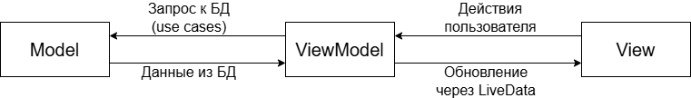
Архитектура приложения
Слой | Компоненты | Классы | Ответственность
Model | Use Case (16 классов) Repository Service | SignInUseCase AuthRepositoryImpl CartRealtimeService | Бизнес-сценарии Доступ к Supabase (PostgREST, Auth, Realtime)
View | Activity Fragment Adapter | RegistrationActivity CatalogueFragment | Отображение UI, обработка пользовательских событий
ViewModel | ViewModel LiveData data class uiState | RegistrationViewModel CatalogueViewModel | Управление состоянием экрана, реактивный UI
7/14

Slide 8
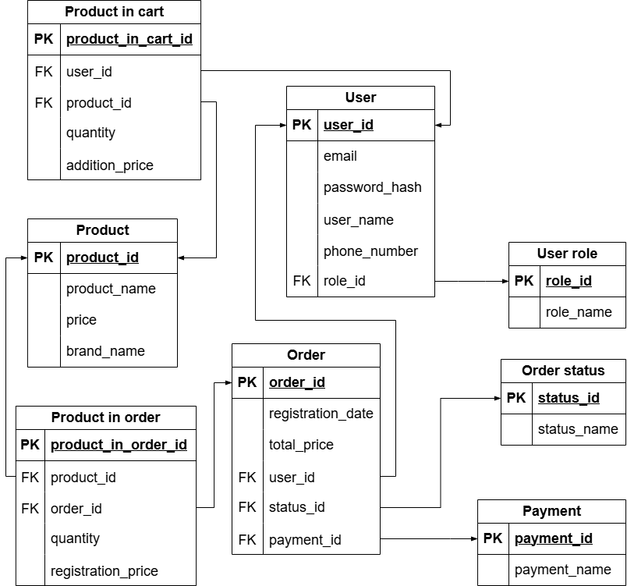
Физическая схема БД
5 таблиц:
users
product
product_in_cart
orders
product_in_order
8/14

Slide 9
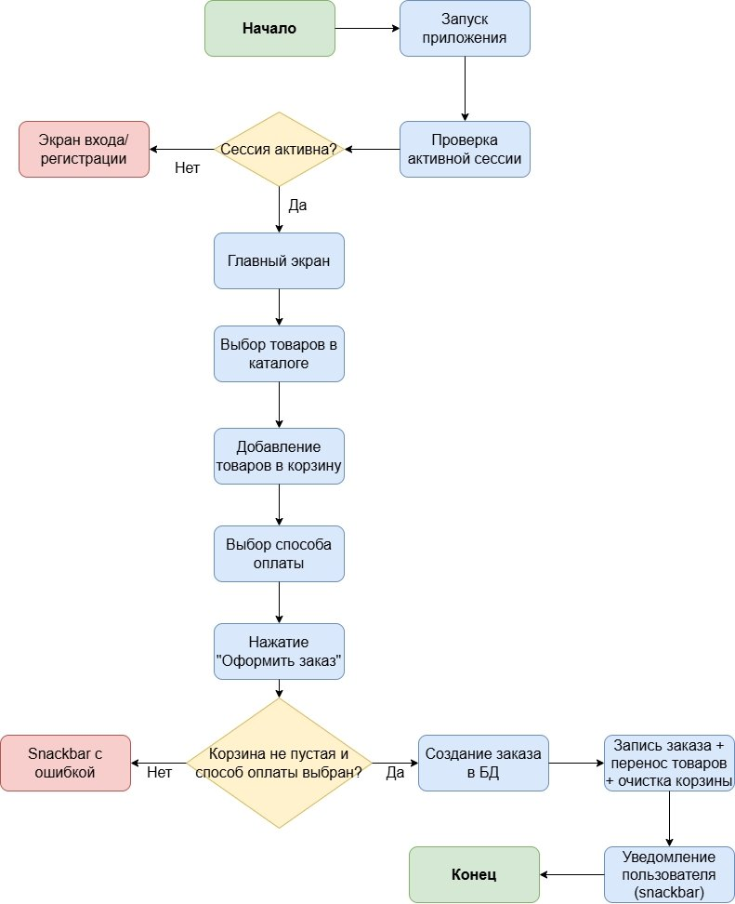
Алгоритм оформления заказа
Ключевые шаги:
1. Запуск → проверка сессии
2. Каталог → добавление в корзину
3. Выбор способа оплаты (5 вариантов)
4. Проверка условий
5. Операции с БД (orders -> product_in_order -> product_in_cart)
6. Уведомление через Snackbar
9/14

Slide 10
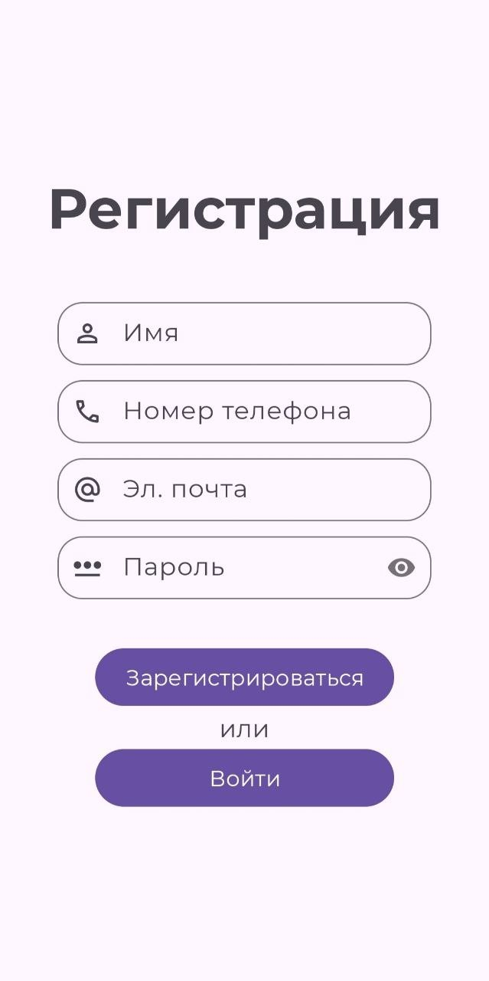
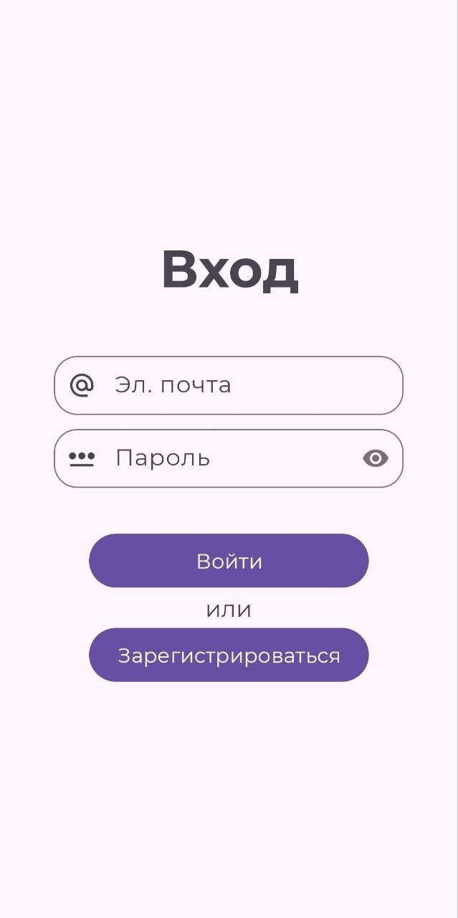
Дизайн приложения: аутентификация
Экран регистрации:
– 4 поля ввода; – клиентская валидация (формат, сложность);
– проверка уникальности телефона.
Экран входа:
– email + пароль;
– Supabase Auth + JWT-сессия;
10/14

Slide 11
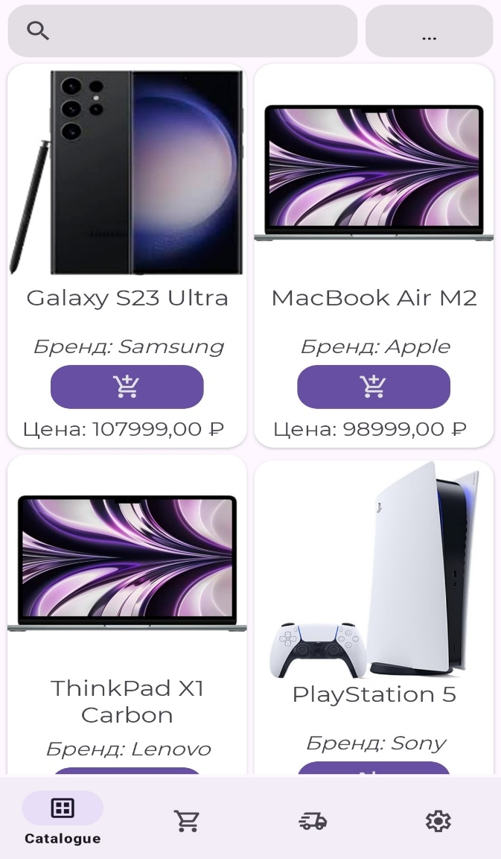

Дизайн приложения: каталог и корзина
Каталог:
– сетка 2 колонки;
– поиск по вводу + фильтры (Spinner);
– счётчик на карточке, FAB ↑.
Корзина:
– кнопки +/− с realtime-обновлением;
– итоговая стоимость;
– выбор оплаты (5 вариантов);
– кнопка активна при непустой корзине.
11/14

Slide 12
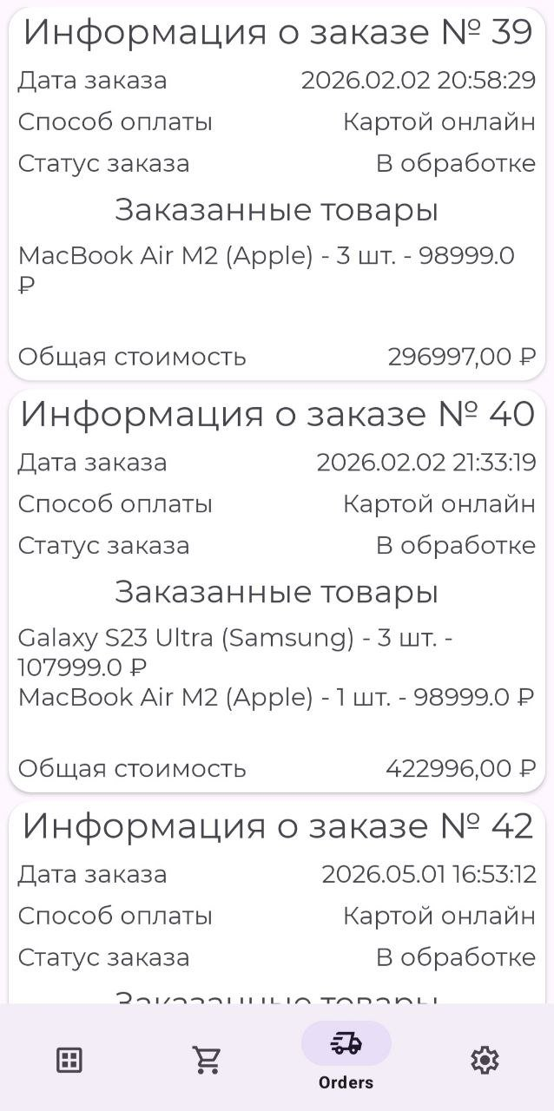
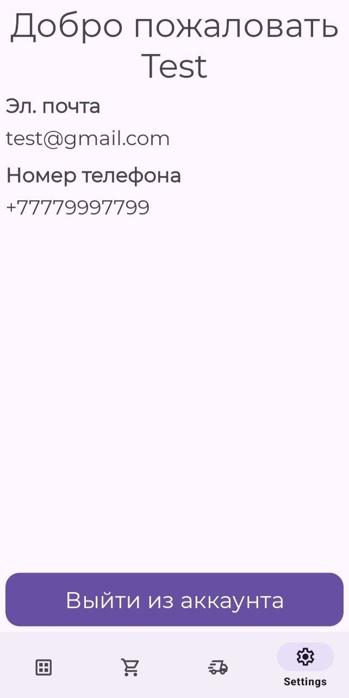
Дизайн приложения: заказы и профиль
История заказов:
– номер, дата, способ оплаты;
– статус (10 вариантов);
– состав и стоимость заказа.
Настройки:
– имя, email, телефон пользователя;
– кнопка выхода из аккаунта.
Нижняя навигация:
Catalogue / Cart / Orders / Settings
12/14

Slide 13
Заключение
Разработано мобильное Android-приложение интернет-магазина.
В ходе работы:
– спроектирована трёхслойная архитектура;
– реализованы модули: аутентификация, каталог (поиск, фильтрация),
корзина с realtime-синхронизацией, оформление и история заказов;
– выполнена интеграция с Supabase;
– разработан UI по Material Design 3;
– в 16 Use Case инкапсулированы все бизнес-сценарии приложения.
13/14

Slide 14
МИНОБРНАУКИ РОССИИ
ФЕДЕРАЛЬНОЕ ГОСУДАРСТВЕННОЕ БЮДЖЕТНОЕ ОБРАЗОВАТЕЛЬНОЕ УЧРЕЖДЕНИЕ
ВЫСШЕГО ОБРАЗОВАНИЯ
«ВОРОНЕЖСКИЙ ГОСУДАРСТВЕННЫЙ УНИВЕРСИТЕТ» (ФГБОУ ВО «ВГУ»)
Факультет компьютерных наук
Кафедра программирования и информационных технологий
Разработка мобильного приложения интернет-магазина электроники на платформе Android
Обучающийся: Ерохов В.Е.
Руководитель: Ушаков В.А.

